Slide 1
Startanalyse aardgasvrije buurten Onderdeel van de Leidraad Transitievisie Warmte
Ronde van Nederland bijeenkomsten najaar 2019

Slide 2
Inhoud 1. Proces ontwikkeling Startanalyse 2. Overview Startanalyse 3. Vijf strategieën 4. Gemeenterapport 5. Kaarten a. Samenvattende kaart b. Detailkaarten 6. Hoe nu verder?
Ronde van Nederland bijeenkomsten najaar 2019

Slide 3
Uitwerking Startanalyse
Technisch-economische analyse aardgasvrije strategieën
Uitgevoerd met het rekenmodel Vesta MAIS, start ontwikkeling in 2010, ontwikkeld in samenwerking met CE-Delft en Object Vision
Vier validatiesessies april-mei 2019
Energiebesparing
Conversietechnieken
Warmtenetten 2x
Betrokkenheid deelnemers Adviesraad ECW
Betrokkenheid gemeenten
Overview | Strategieën | Resultaten | Vervolg

Slide 4
Wat biedt de Startanalyse?
Vergelijking vijf manieren/strategieën voor aardgasvrij verwarmen
Presentatie op buurtniveau
Nationale, openbaar beschikbare data
Biedt inzicht in nationale kosten (huidige publicatie).
In 2020 volgt een update.
Drie vormen
Gemeenterapport
Kaart-viewers
Datapakket
Overview | Strategieën | Resultaten | Vervolg
Notes:
Plus uitleggen hoe gemeenterapport/ viewer en datapakket zich tot elkaar verhouden
Gemeenterapport is de basis
Viewer is extra tool om de gegevens meer toegankelijk te maken

Slide 5
De Startanalyse: waar wel en waar niet voor bedoeld?
WEL:
De Startanalyse vormt een startpunt en uniform kader voor gezamenlijke verkenning van de warmtetransitie.
NIET:
De Startanalyse geeft geen advies over de ‘beste’ of uiteindelijk toe te passen oplossing binnen een buurt of wijk. De Startanalyse toont geen eindbeeld.
Overview | Strategieën | Resultaten | Vervolg

Slide 6
Vijf aardgasvrije strategieën
S1
S2
S3
S4
S5
elektrische warmtepomp
warmtenet
met MT-bron
warmtenet
met LT-bron
hernieuwbaar gas
+ hybride warmtepomp
hernieuwbaar gas
+ HR-ketel
Overview | Strategieën | Resultaten | Vervolg

Slide 7
S1
S2
S3
S4
S5
Basisprincipe
'All-electric’
Collectief warmtenet
Duurzaam gas
Schaalniveau
Isolatieniveau*
Temperatuur
niveau afgifte
LT
MT
LT
MT
MT
MT
Primaire infrastructuur
elektriciteitsnet
warmtenet
warmte(+ e-)net
gas- + e-net
gasnet
(* = schillabel B)
Overview | Strategieën | Resultaten | Vervolg

Slide 8
Uitkomsten uitgedrukt in ‘Nationale kosten’ (NK)
de totale (netto) kosten in Nederland
van alle maatregelen die nodig zijn om ergens (bv in een buurt) een strategie uit te voeren,
ongeacht wie die kosten betaalt,
inclusief de baten van energiebesparing,
exclusief belastingen, heffingen en subsidies.
Bijvoorbeeld:
NK van industriële restwarmte is nul
Aansluitbijdrage warmtenet niet relevant (+=-)
Investering afschrijven en 3% rente
Overview | Strategieën | Resultaten | Vervolg

Slide 9
Hernieuwbaar gas
S4
S5
Deze versie alleen groengas
Volgende versie: groengas en waterstof
Beschikbaarheid groengas erg onzeker
in 2018 0,1 bcm per jaar (miljard m³)
in 2030 2 bcm
in 2050 12 bcm wv 2 bcm naar gebouwde omgeving
verdeling 1.5 bcm naar gebouwen, 0.5 hulpketels
Toedeling 1.5 bcm groengas aan buurten:
alleen in buurten met laagste nationale kosten bij S4 of S5
te beginnen in buurten met hoge waarde
Overview | Strategieën | Resultaten | Vervolg

Slide 10
Toedeling van groengas aan buurten
S4
S5
Berekening ‘waarde groengas’ voor alle 13.404 buurten (= indicator H14)
Geschatte
waarde van groengas
Buurten gerangschikt op waarde groengas
Berekening ‘oriëntatiewaarde’ (OW) groengas
OW = 7,2
cent / m³
Cumulatieve
vraag naar
groengas
Groengas voor buurten links van OW meer kansrijk, buurten rechts van OW minder kansrijk
1,5 miljard m³
N.B.:
Theorie:
Praktijk:
Overview | Strategieën | Resultaten | Vervolg

Slide 11
Resultaten beschikbaar via website Startanalyse
themasites.pbl.nl/leidraad-warmte/
Gebruikersnaam en wachtwoord via ECW www.expertisecentrumwarmte.nl
Overview | Strategieën | Resultaten | Vervolg

Slide 12
Gemeenterapportage
Toelichting bij tabellen
Vijf strategieën
Gebouwen 2018
Resultaten per buurt
Energiegebruik
CO₂-reductie
Nationale kosten
Overview | Strategieën | Resultaten | Vervolg

Slide 13
Gemeenterapportage
Samenstelling gebouwen per buurt
Energievraag per variant
Aansluitingen per type energiedrager
Nationale kosten per variant
Opbouw nationale kosten (onderverdeling naar kosten infrastructuur, gebouwmaatregelen, energie-inkoop, beheer & onderhoud)
Gevoeligheidsanalyse
Waarde groengas
Overview | Strategieën | Resultaten | Vervolg

Slide 14
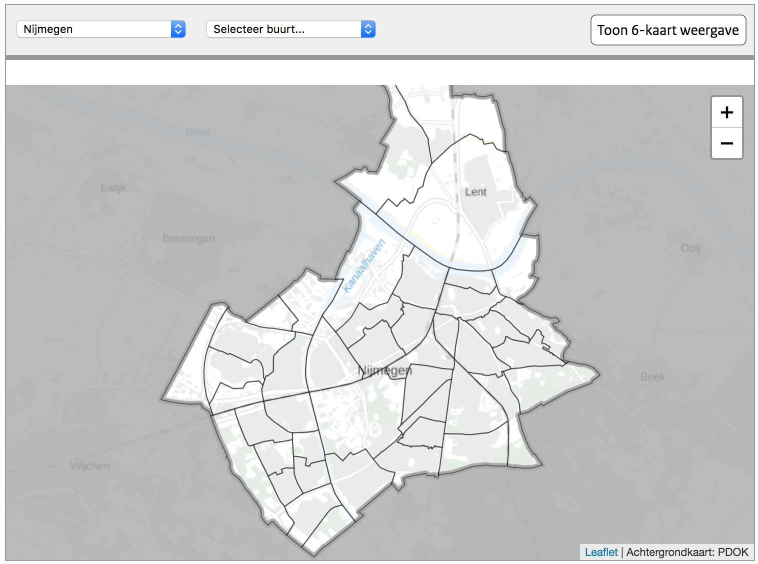
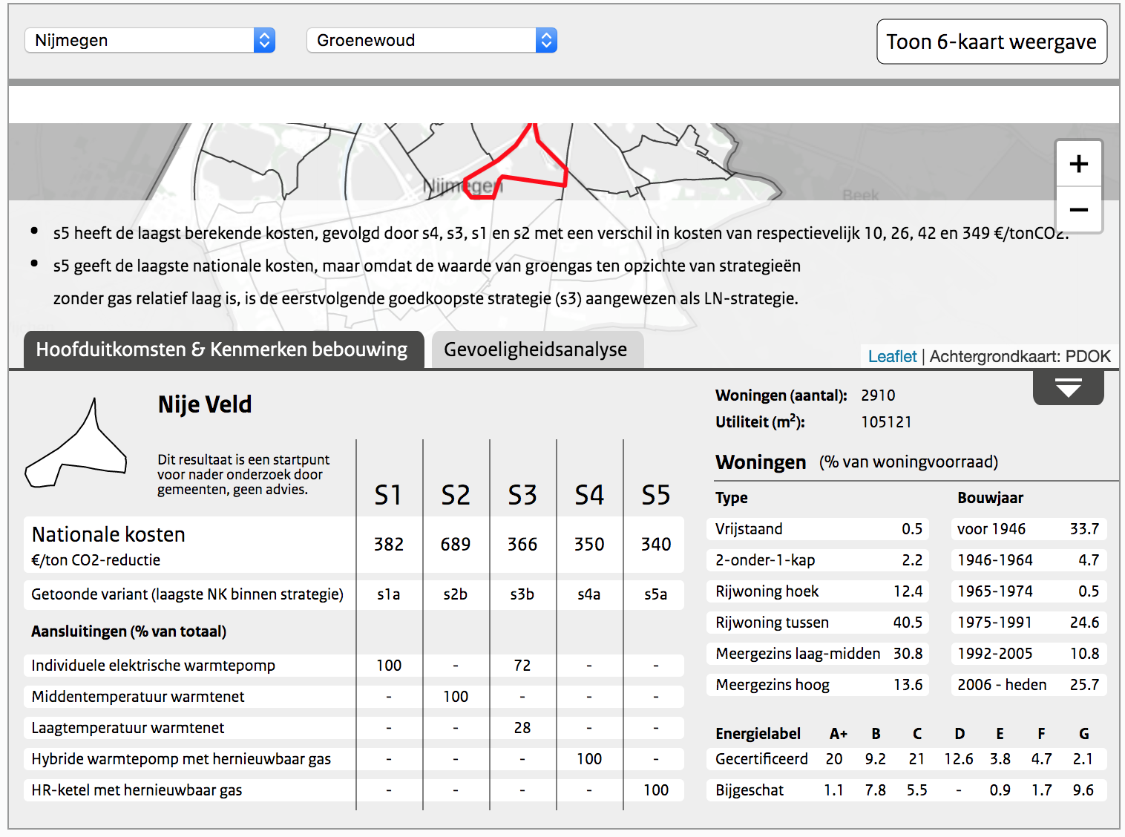
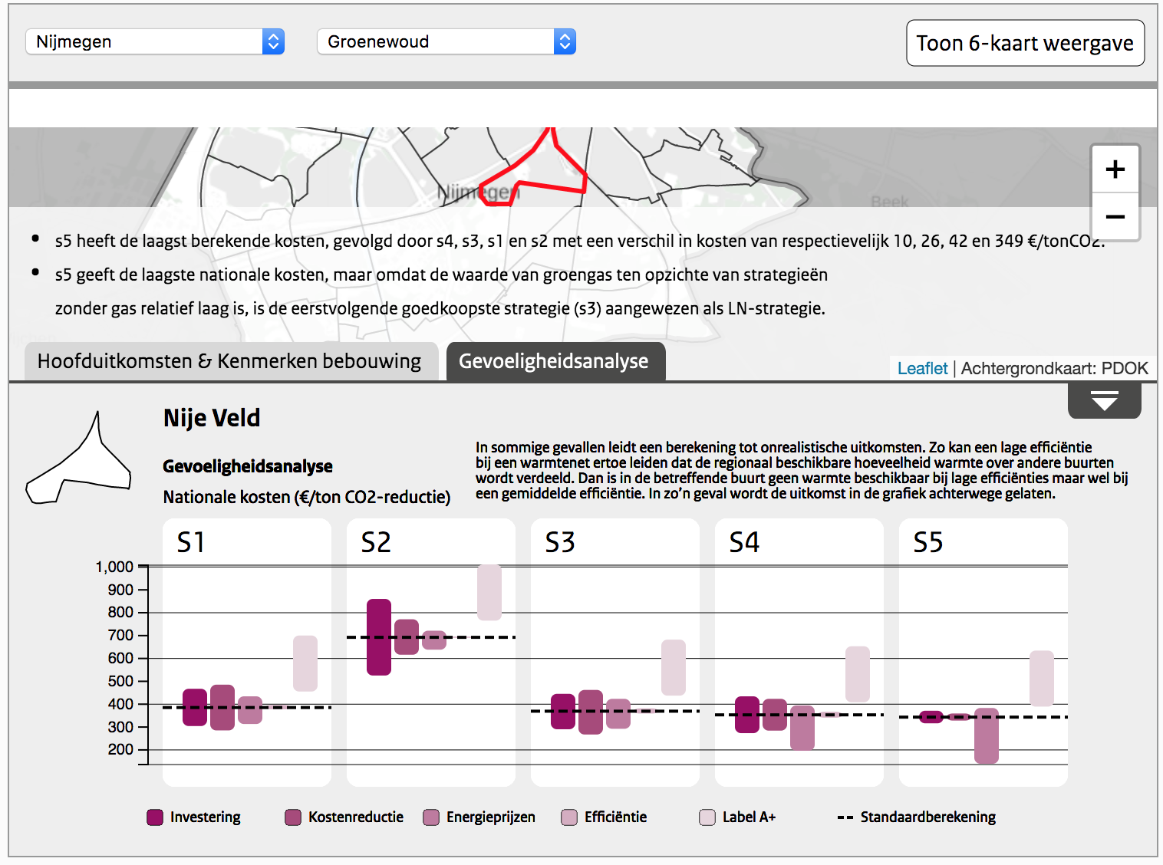
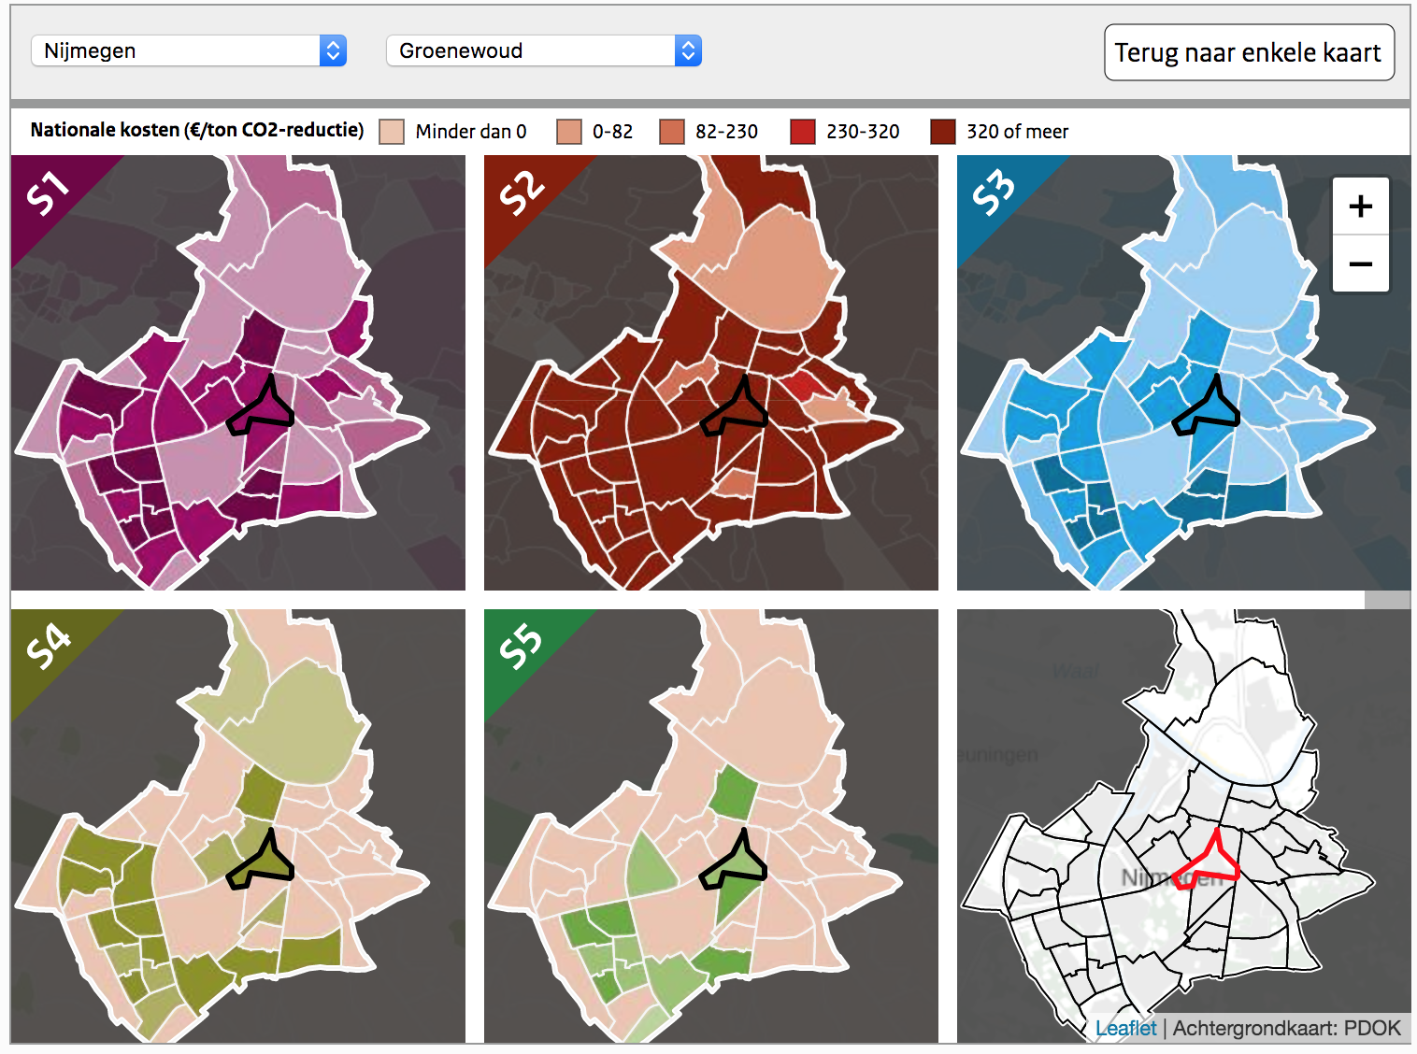
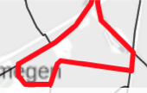
Samenvattende kaart
Overview | Strategieën | Resultaten | Vervolg
Notes:
Toelichting bij presenteren: Start met het selecteren van je gemeente. Kies vervolgens een buurt uit de lijst, of klik op een buurt op de kaart, om de belangrijkste resultaten voor die buurt te tonen. Op het resultatenblad kan je via twee tabs de hoofdresultaten of de resultaten van de gevoeligheidsanalyse tonen. Rechtsboven vind je de knop ‘Toon 6-kaart weergave’. Druk op deze knop om simultaan vijf kaarten + een referentiekaart te tonen, waarop direct de resultaten (nationale kosten per ton CO2-reductie) voor alle buurten zijn af te lezen.

Slide 15
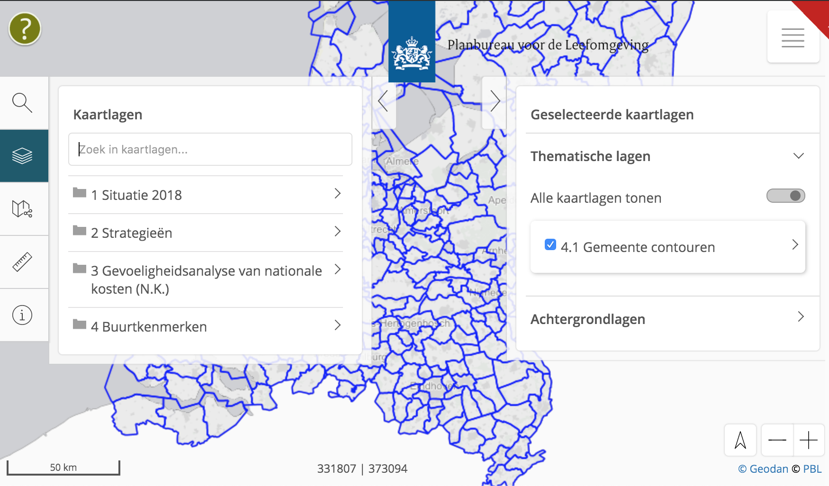
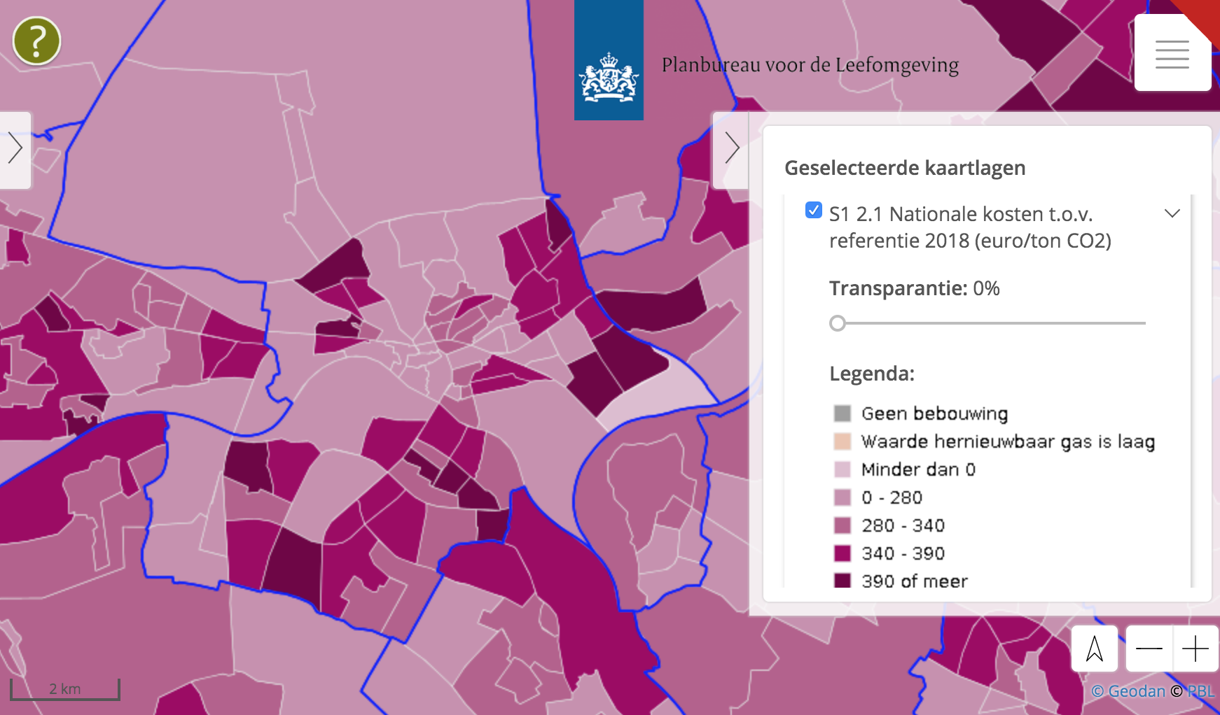
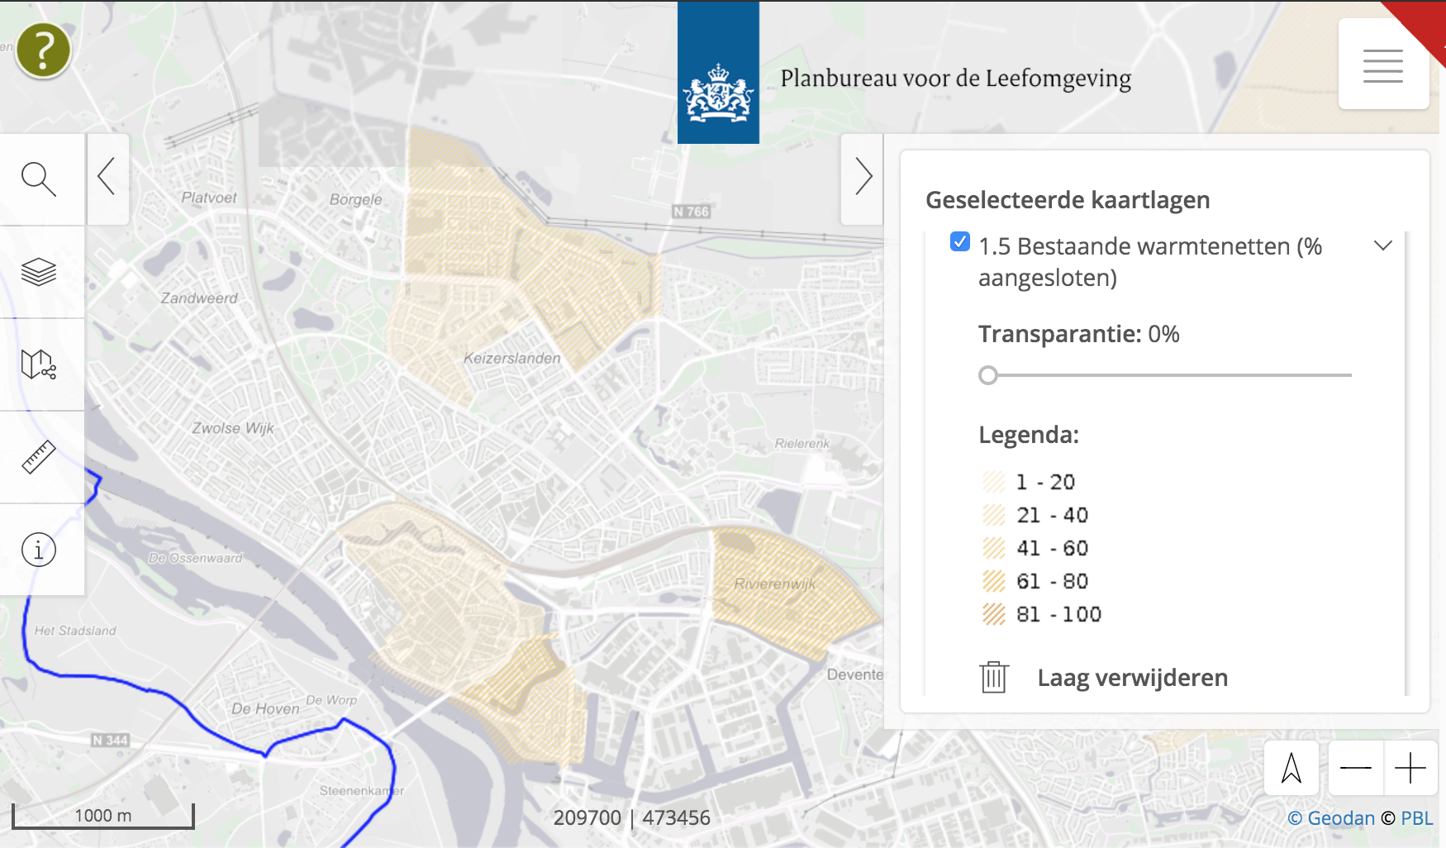
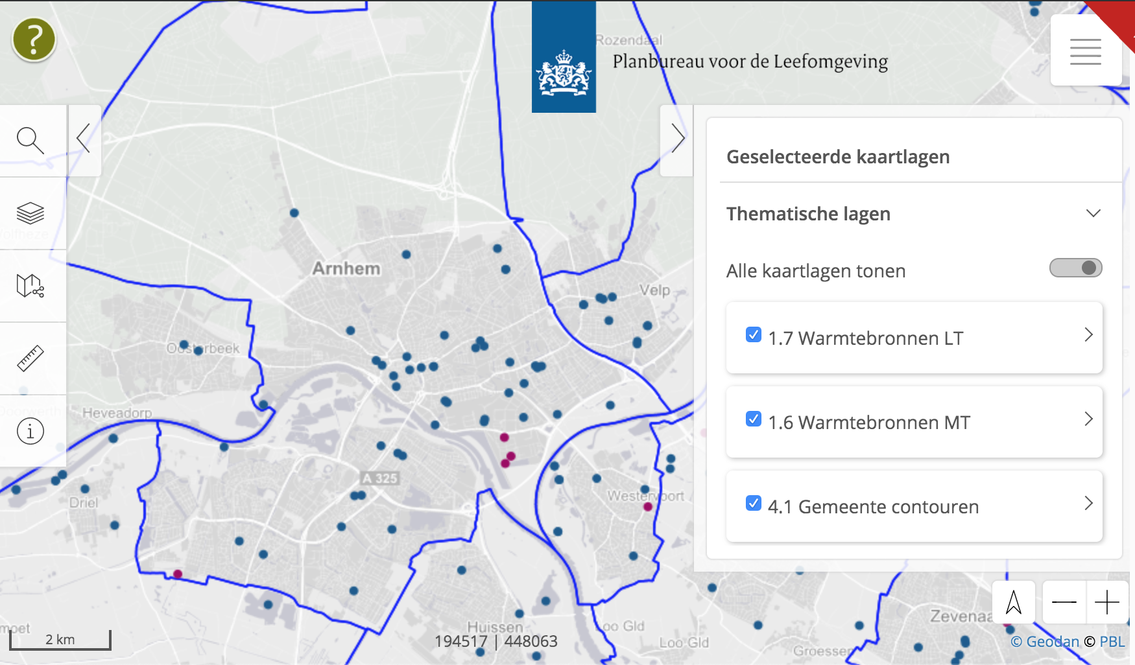
Detailkaarten
Overview | Strategieën | Resultaten | Vervolg
Notes:
Toelichting bij presenteren: Raadpleeg de detailkaarten voor kaarten van de nationale kosten per strategie, kaarten waarop de bestaande warmtenetten zijn aangegeven, kaarten waarop de lokaties van LT- en MT-bronnen zijn afgebeeld en meer.

Slide 16
Hoe nu verder?
Toevoegingen in volgende versie Startanalyse (2020)
Lokale openbare data aanleveren voor volgende versie
Aan de slag met de Startanalyse & Handreiking voor lokale analyse:
Lokale situatie is mogelijk anders -> corrigeer berekeningen met lokale data
Toekomstige ontwikkelingen zijn mogelijk anders -> gebruik de gevoeligheidsanalyse
Beoordeel de haalbaarheid van collectieve systemen niet uitsluitend op het niveau van individuele buurten, doe onderzoek naar de vereiste omvang
Overview | Strategieën | Resultaten | Vervolg

Slide 17
Vragen?
Schrijf ze op de post-its &
Plak ze op het flipovervel in de pauze
Overview | Strategieën | Resultaten | Vervolg

